Slide 2
Hypericum perforatum L. İçerik
Hiperforin
Naftodiantron türevleri (hiperisin, psödohiperisin, izohiperisin)
Biflavonoitler
Uçucu yağ
Flavonoitler
Fenolik asitler

Slide 3
Hypericum perforatum L. Etki
Antidepresan
Sedatif
ETKİ MEKANİZMASI
1. Monoamin Oksidaz (MAO) İnhibisyonu (biyojenik aminlerin inhibisyonundan sorumlu)
2. Aminlerin sinapslardan gerialımının engellenmesi (serotonin, noradrenalin, dopamin)

Slide 4
Hypericum perforatum L. Kullanılış
Orta şiddette depresyon
Anksiyete
Sinirsel rahatsızlıklar
Menapozda endişe ve sıkıntı giderici
FOTOSENSİBİLİTE

Slide 5
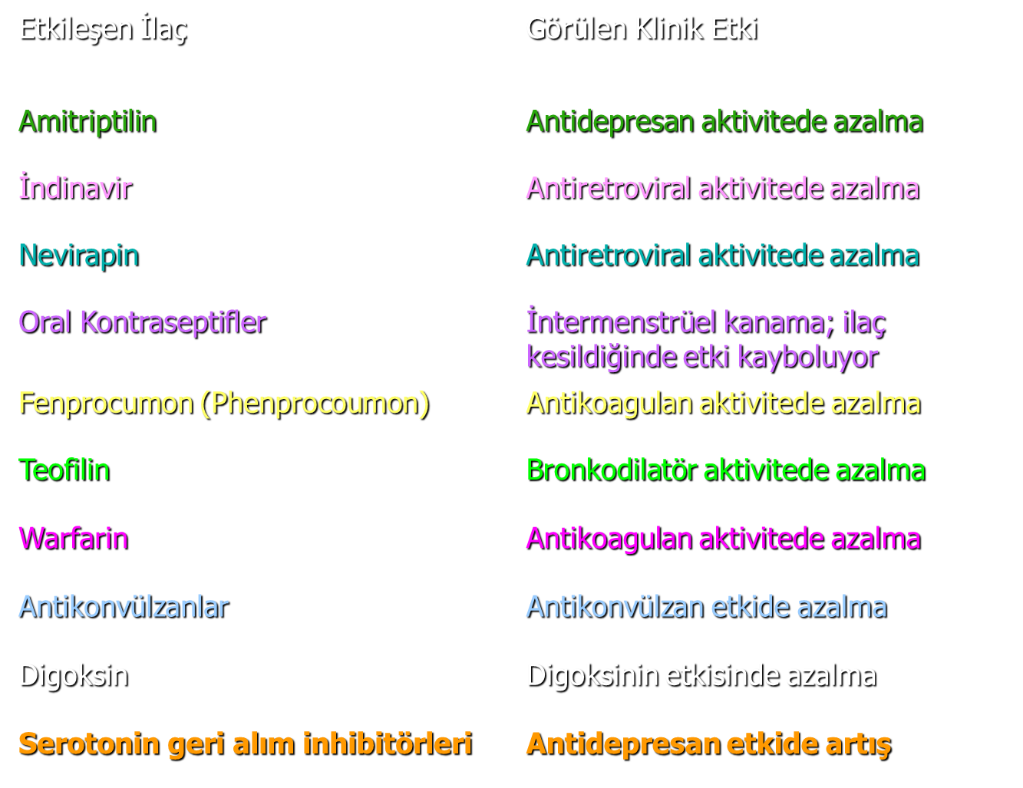
Hypericum perforatum

Slide 6
Hypericum perforatum L. Preparatları

Slide 7
Passiflora incarnata L.
Passifloraceae
Passiflorae herba
Topraküstü kısımları
Çarkıfelek, saatgülü

Slide 8
Passiflora incarnata L. Kayıtlı olduğu monograflar
Avrupa Farmakopesi
İngiliz Bitki Farmakopesi
ESCOP Monografları
Komisyon E Monografları

Slide 9
Passiflora incarnata L. Kimyasal bileşimi
Alkaloitler → harman, harmin, harmol, harmalol, harmalin
Flavanoitler → viteksin, izoviteksin, apigenin…

Slide 10
Passiflora incarnata L. Etki
Anksiyolitik
Sedatif
ADHD
Uykusuzlukta etkili
Etki mekanizması tam olarak aydınlatılamamıştır.

Slide 11
Passiflora incarnata L. Kullanılış
Huzursuzluk, endişe, dönemsel ruhsal sıkıntılar ve gerginlikler, uykusuzluk gibi şikayetlerin giderilmesinde destekleyici olarak kullanılır.

Slide 12
Passiflora incarnata L. Preparatları
Alora Tablet
Alora Şurup
Natracalm Tablet
Passiflora Şurup
Passiflora Kapsül

Slide 13
PROSPEKTÜS
Passiflora Şurup; Passiflora ekstresi Passiflora incarnata adlı bitkiden elde edilen sakinleştirici bir ilaçtır. Etken madde olarak, harmin, arabin gibi alkaloidler ve viteksin, orientin gibi flavanoitleri ihtiva eder. Passiflora ekstresindeki bu maddeler sedatif ve antispazmodik etki gösterirler. Doğal kaynaklı bir ilaç olan Passiflora Şurup, kimyasal yollarla elde edilen sentetik trankilizanlara oranla yan etki ve alışkanlık yaratma riski bakımından daha güvenilir bir ilaçtır.

Slide 14
Diğer Sedatif Bitkiler
Matricaria recutita (German Chamomile)– Alman Papatyası (Çiçek)

Slide 15
Diğer Sedatif Bitkiler
Lavandula officinalis – Melissa officinalis

Slide 16
Oenothera biennis (Evening Primrose Oil) – Eşek otu (Tohum yağı)
Humulus lupulus (Hops) – Şerbetçi otu (kozalak)

Slide 17
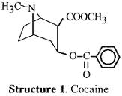
2. Stimulanlar (uyarıcılar)
Uyarıcılar, kullanan kişiye –Öfori- zindelik verir, uykuyu önler. Başlıcaları;

Slide 18
Folia Cocae – Koka Yaprağı Kokain
And Dağları’nda yaşayan yerliler, bu dağlardaki zor koşullara dayanabilmeleri için tanrının kendilerine koka bitkisini hediye ettiğine inanırlarmış...
8000 yıl öncesine dayalı kullanım; MS 6. yy’da kanıtlar…
Kutsal
Soylular ve din adamları

Slide 19
Dini seremonilerde şamanlar, trans haline geçmek ve ruhlarla iletişim kurmak için koka yaprağı çiğniyorlardı.
Hükümdarın halkına vereceği en büyük ödül koka yaprağı çiğneme ayrıcalığı tanımasıydı.

Slide 20
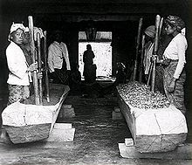
İnka medeniyeti İspanyollar tarafından yok edildikten sonra İspanyollar önce koka yaprağı çiğnemeyi halka yasaklamak istemişler; yerlilerin yapraksız çalışamadıklarını görene kadar…
Maden ve arazi sahipleri yerlilere koka yaprağı vererek daha az yemek ile daha çok ve daha uzun süre çalıştırabileceklerini anlamışlar.

Slide 21
Koka yaprağının uyarıcı etkisi Avrupa’da duyulmaya başlar. (≈1688)
Angelo Mariani
Koka yaprakları + Bordeaux şarabı
Mariani Şarabı
Eczane üretimi

Slide 22
Vücut, beyin ve sinirler için tonik ve uyarıcı olarak tanıtılmış.
Yıllarca grip, sinirlilik, kansızlık, uykusuzluk, halsizlik, melankoli ve çeşitli mide, boğaz ve akciğer rahatsızlıklarına karşı kullanılmış.

Slide 23
Koka şarabı 1884’te Fransız Kodeksinde yer almıştır (Tıbbi şarap).
1894’te ABD ihracat

Slide 24
ABD’lı eczacı John Pemberton 1884’te Mariani şarabından esinlenerek; «Pemberton’s French Coca Wine» adıyla Fransız Koka Şarabını, ABD’de piyasaya sunmuştur.

Slide 25
Sinir hastalıkları, hazımsızlık, zihinsel ve fiziksel yorgunluk, kabızlık, başağrısı, nörasteni ve iktidarsızlık tedavisi için tavsiye edilmekte idi.
Morfin bağımlılığını tedavi için de önerilmiştir.

Slide 26
1886’da Atlanta eyaletinde alkol yasağı getirilince formülden alkol çıkartılarak yerine şurup konulur; koka yaprağına kola tohumu (kafein içerir) da ilave edilerek karbondioksit gazı ile gazlı bir içecek haline getirilir ve «Coca-Cola» adını alır.

Slide 27
1887’de eczacı Asa Candler Coca-Cola’nın formülünü Pemberton’dan satın alır.
1888’de Coca-Cola fabrikasını kurar
1904 – formülden koka yaprağı ekstresi çıkartılır –ürünün adı değişmez-.

